Slide 1
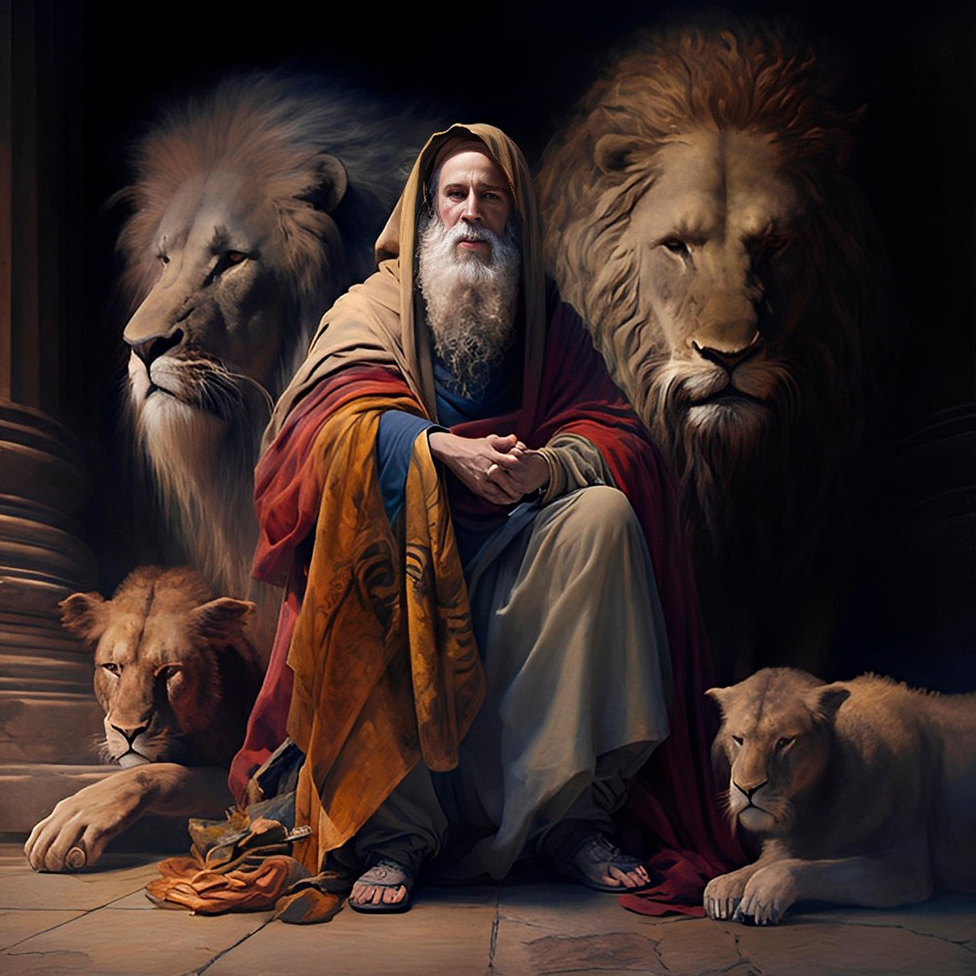
02
VERSÍCULO POR VERSÍCULO
COMO INTERPRETAR O LIVRO DE DANIEL

Slide 2
QUE TIPO DE LIVRO É DANIEL?
O Livro de Daniel pertence a um gênero conhecido como "literatura apocalíptica", o qual se caracteriza por ser simbólico (apresenta verdades por meio de figuras) e escatológico (refere-se às últimas coisas). Isso torna a correta interpretação do livro um desafio para o leitor.

Slide 3
DIFERENÇAS ENTRE OS GÊNEROS
PROFECIA
LITERATURA APOCALÍPTICA
1
Originalmente oral.
Originalmente escrita.

Slide 4
DIFERENÇAS ENTRE OS GÊNEROS
PROFECIA
LITERATURA APOCALÍPTICA
2
Revelações e visões no lugar de “Assim diz o Senhor”.
Ênfase na “Palavra do Senhor”, ainda que incluindo visões e sonhos.

Slide 5
DIFERENÇAS ENTRE OS GÊNEROS
PROFECIA
LITERATURA APOCALÍPTICA
3
Uso de símbolos como um dos recursos para a pregação.
Simbolismo como recurso principal.

Slide 6
DIFERENÇAS ENTRE OS GÊNEROS
PROFECIA
LITERATURA APOCALÍPTICA
4
Visões simples, tiradas da realidade cotidiana.
Visões fantásticas, espetaculares.

Slide 7
DIFERENÇAS ENTRE OS GÊNEROS
PROFECIA
LITERATURA APOCALÍPTICA
5
O nome dos impérios e governantes é explicitamente mencionado.
Delineia-se a história sem mencionar nomes, através de símbolos.

Slide 8
DIFERENÇAS ENTRE OS GÊNEROS
PROFECIA
LITERATURA APOCALÍPTICA
6
Futuro como consequência do presente.
Futuro independente do presente ou da conduta do povo.

Slide 9
DIFERENÇAS ENTRE OS GÊNEROS
PROFECIA
LITERATURA APOCALÍPTICA
7
Mensagem clara, compreensível para todos.
Escrita tanto para esconder como para revelar.

Slide 10
COMO INTERPRETAR O LIVRO DE DANIEL?
Existem três grandes correntes escatológicas cristãs: o pré-milenismo (que pode ser histórico ou dispensacionalista), o pós-milenismo e o amilenismo. A declaração doutrinária da Convenção Batista Brasileira se identifica com o amilenismo.

Slide 11
ESCOLAS DE INTERPRETAÇÃO
1) O PRÉ-MILENISMO
Pode ser assim resumido: Jesus volta, tem início um período de paz (o milênio), ocorre a rebelião final, vem o juízo final. Os pré-milenistas dispensacionalistas acreditam que a igreja será arrebatada secretamente e que Israel será salvo sob uma dispensação especial. Os pré-milenistas históricos não acreditam nisso.

Slide 12
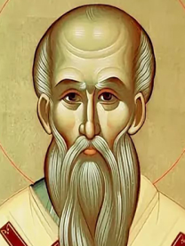
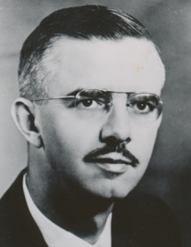
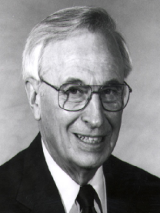
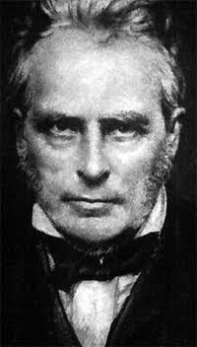
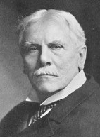
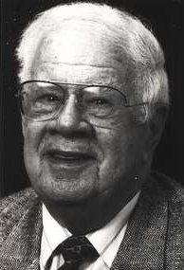
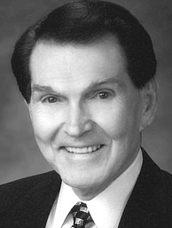
PRÉ-MILENISTAS HISTÓRICOS
Irineu
Lactâncio
Millard Erickson
Russell Shedd
Justino Mártir
George Ladd
PRÉ-MILENISTAS DISPENSACIONALISTAS
John Nelson Darby
Cyrus Scofield
Wim Malgo
Dwight Pentecost
Tim LaHaye
Charles Ryrie

Slide 13
ESCOLAS DE INTERPRETAÇÃO
2) O PÓS-MILENISMO
Pode ser assim resumido: O milênio chega construído pelos cristãos, a igreja se destaca, ocorre a rebelião final, Jesus volta, vem o juízo final.

Slide 14
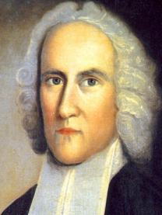
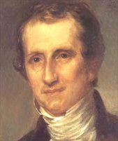
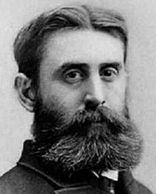
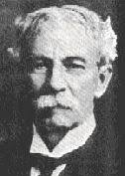
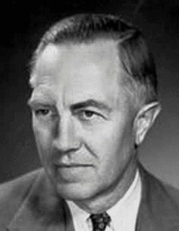
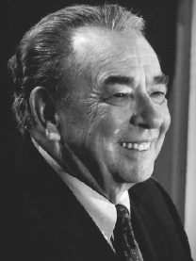
PÓS-MILENISTAS
Jonathan Edwards
Charles Hodges
Augustus Strong
R. C. Sproul
Benjamin Warfield
Loraine Boetner

Slide 15
ESCOLAS DE INTERPRETAÇÃO
3) O AMILENISMO
Pode ser assim resumido: Os mil anos mencionados em Apocalipse 20 representam o espaço de tempo entre a primeira e a segunda vindas de Jesus. Um pouco antes da grande tribulação Satanás é desimpedido, ocorre a grande tribulação, Jesus volta, acontece o juízo final.

Slide 16
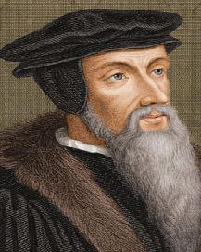
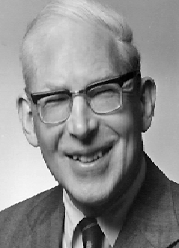
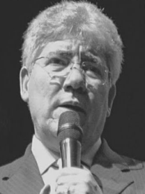
AMILENISTAS
Agostinho de Hipona
Martinho Lutero
Augustus Nicodemus
João Calvino
J. I. Packer
Hernandes Dias Lopes

Slide 17
PRÉ-MILENISMO HISTÓRICO
PRÉ-MILENISMO DISPENSACIONALISTA
PÓS-MILENISMO
AMILENISMO

Slide 18
O QUE TEMOS QUE APRENDER?
Independentemente da linha escatológica adotada, todos os cristãos acreditam que Deus está conduzindo a história para o seu fim, e que em breve Jesus voltará. Essa é a verdade que devemos ter em mente quando estudamos Daniel ou qualquer outro livro da Bíblia.

Slide 19
03
PRÓXIMA
QUARTA!
VERSÍCULO POR VERSÍCULO
O DEUS QUE GOVERNA A HISTÓRIA

